Slide 1



La Théorie des marches
Présenté par :
RAJHANE Abdellah
AMZIR Yassine
IFKIREN Yassmine
Module : Maths pour économie 1e
Professeur Redouane Guilmif
Année Universitaire : 2023-2024
Année universitaire : 2017-2018

Slide 2



PLAN
01
Introduction Générale
02
Le Marché De CPP
03
Le Marché De Monopole
04
La comparaison entre CPP et Monopole
Conclusion
05

Slide 3

Introduction Générale
Le Marché De CPP
Le Marché De Monopole
La comparaison
Conclusion
2
La théorie des marchés est une branche de l'économie qui se penche sur l'étude des mécanismes, des structures et des dynamiques qui régissent les transactions économiques. Elle cherche à comprendre comment les échanges de biens et de services se déroulent au sein d'une économie et comment les prix sont déterminés. Voici quelques éléments clés de la théorie des marchés :
- Le marché de CPP .
- Le Marché De Monopole .

Slide 4
Introduction Générale
Le Marché De CPP
Le Marché De Monopole
La comparaison
Conclusion
3
Définition de marché CPP
Selon la théorie N-C, le marché de référence est dit marché de concurrence pure et parfaite.
Toute autre forme de marché est dit « de concurrence imparfaite »
Il se définit par des caractéristiques spécifiques.

Slide 5
Introduction Générale
Le Marché De CPP
Le Marché De Monopole
La comparaison
Conclusion
4
Caractiréstique de marché CPP
Il existe cinq conditions du marché : les trois premières pour que la concurrence soit « pure » et les deux suivantes pour qu’elle soit « parfaite ».
a) Concurrence Pure = 3 caractéristiques
1°. Atomicité :
- nombre d ’offreurs et de demandeurs en grand nombre
- petite taille
- influence individuelle négligeable
2°. Homogénéité du produit caractéristiques identiques (non différenciés)

Slide 6
Introduction Générale
Le Marché De CPP
Le Marché De Monopole
La comparaison
Conclusion
54
Caractiréstique de marché CPP
3°. Libre entrée sur les marchés
entrées / sorties sur le marché sans entrave pour tous les concurrents
b) Parfaite = 2 caractéristiques
4°. Transparence
information libre, accessible et complète sur O / D et prix (sans coût)
5°. Mobilité des facteurs de production (Fluidité ) : permet une bonne adaptation O/D car les facteurs (travail et capital) peuvent se déplacer d’un marché à un autre.

Slide 7

Introduction Générale
Le Marché De CPP
Le Marché De Monopole
La comparaison
Conclusion
6
Définition
Un marché en monopole se caractérise par la domination d'un seul fournisseur ou entreprise qui contrôle l'offre d'un produit ou service donné, n'ayant pas de concurrents significatifs. Cela confère au monopoleur un pouvoir considérable sur les prix et les conditions du marché.

Slide 8
Introduction Générale
Le Marché De CPP
Le Marché De Monopole
R
Conclusion
7
Types du monopole
Monopole naturel
Monopole artificiel
Type de marché monopole
Monopole réglementé
Monopole pur

Slide 9
Introduction Générale
Le Marché De CPP
Le Marché De Monopole
La comparaison
Conclusion
8
Caractéristique du monopole
Unique vendeur
Barrières à l'entrée
Prix fixé par le monopoleur
Influence sur la demande
Profit maximal
Manque de concurrence
Pouvoir de marché

Slide 10
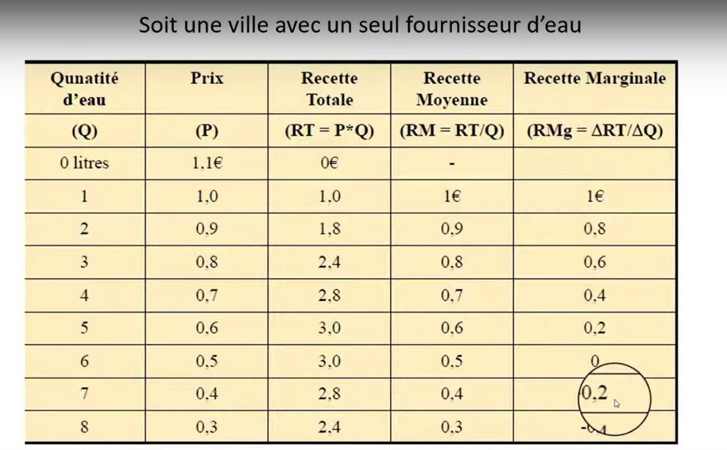
Introduction Générale
Le Marché De CPP
Le Marché De Monopole
La comparaison
Conclusion
6
Plan de demande
Recette par unité vendus (toujours = Prix)
Rm < Prix

Slide 11
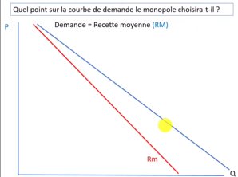
Introduction Générale
Le Marché De CPP
Le Marché De Monopole
La comparaison
Conclusion
6
En monopole : Rm < RM =Prix

Slide 12
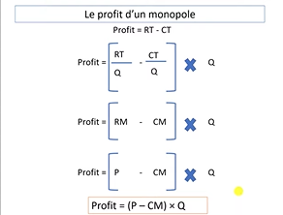
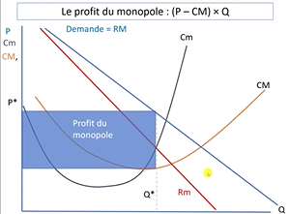
Introduction Générale
Le Marché De CPP
Le Marché De Monopole
La comparaison
Conclusion
6
Le profit d’un monopole :

Slide 13
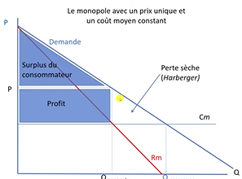
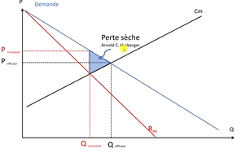
Introduction Générale
Le Marché De CPP
Le Marché De Monopole
La comparaison
Conclusion
6
Cas le cout marginale constante
Cas le cout marginale croissante

Slide 14
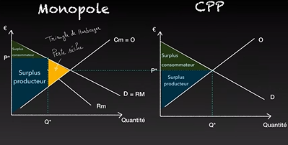
Introduction Générale
Le Marché De CPP
Le Marché De Monopole
La comparaison
Conclusion
7
Une perte sèche est la perte du surplus total du consommateur et du producteur qui découle d'une intervention qui réduit le volume des échanges.

Slide 15
Le Marché de Monopole
Introduction Générale
Le Marché De CPP
La comparaison
Conclusion
9
Monopole : Il y a un seul vendeur ou producteur sur le marché. CPP : Il y a de nombreux vendeurs sur le marché.
Pouvoir de fixation des prix :
Barrières à l'entrée :
Monopole : Souvent, il y a des barrières élevées à l'entrée, ce qui rend difficile pour de nouvelles entreprises de pénétrer le marché.
CPP : Il y a peu ou pas de barrières à l'entrée. Les entreprises peuvent entrer ou sortir facilement du marché.
Nombre de vendeurs
Monopole : En tant que seul vendeur, le monopole a un pouvoir de fixation des prix. Il peut influencer le prix en fonction de la demande. CPP : Les entreprises en concurrence parfaite sont des preneurs de prix. Elles doivent accepter le prix déterminé par l'offre et la demande du marché.

Slide 16
Le Marché De Monopole
Introduction Générale
Le Marché De CPP
La comparaison
Conclusion
14

